Slide 1
LazyLa 商城
1111032029 王至齊(組長)
組員
1111032009 張尹伶
1111032030 王麒竣
1111032094 李翊暟

Slide 2
工作分配
29
9
30
94
網站及簡報製作
網站美化
上台報告
上台報告

Slide 3
網站介紹
這是我的(打開)”專題網站”
主題就是賣東西的網站
只是我還不會後端
所以目前只有展示商品的功能

Slide 4
網站架構
導覽區塊＞商品分類
首頁＞活動看板
內文＞商品列表>商品介紹
聯絡資料＆logo

Slide 5

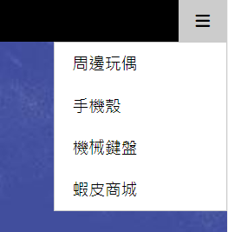
導覽區塊
可以通過點擊
快速找到想要的商品類別
一個酷酷的下拉式選單
目前沒有要放的東西
未來預計會放購物車之類的功能

Slide 6

首頁
以圖片的方式呈現
可以快速瞭解商城活動
僅做為美化及排版

Slide 7

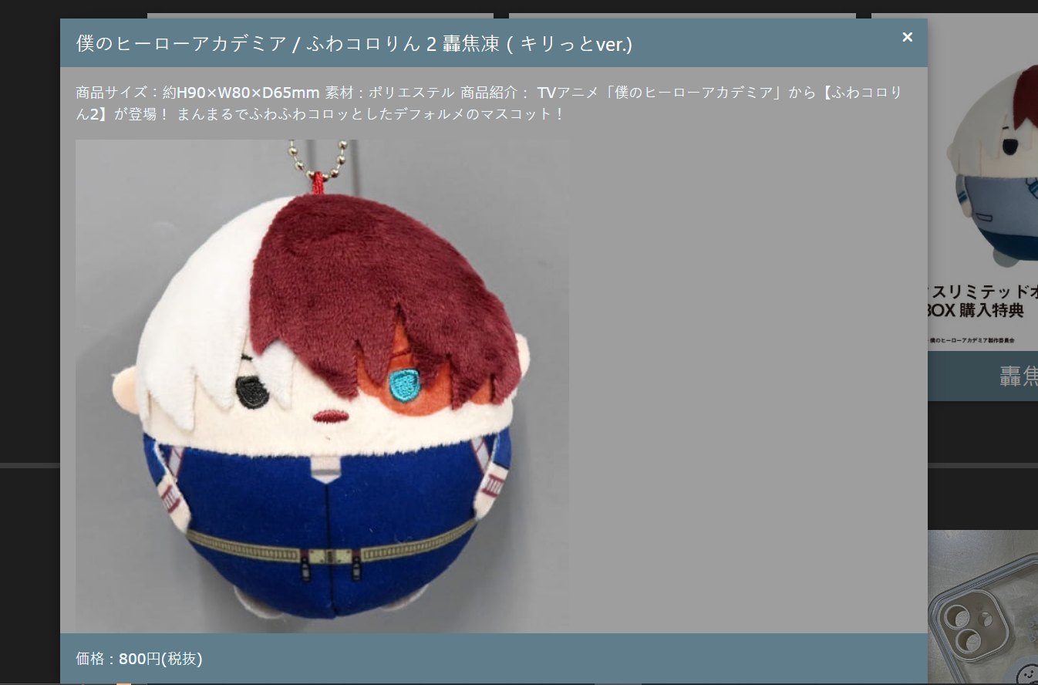




內文
商品分類
商品詳情
以彈出式窗口來節省網頁空間
在方便快速瀏覽的情況下
也保證資訊的完整呈現
商品列表
用於快速瀏覽商品資訊

Slide 8



頁尾
Logo
凸顯個人風格
也做為美化及排版
聯絡資訊
以圖標作為按鈕
簡單又美觀
（返回首頁的小按鈕）

Slide 9

網站首頁

Slide 10
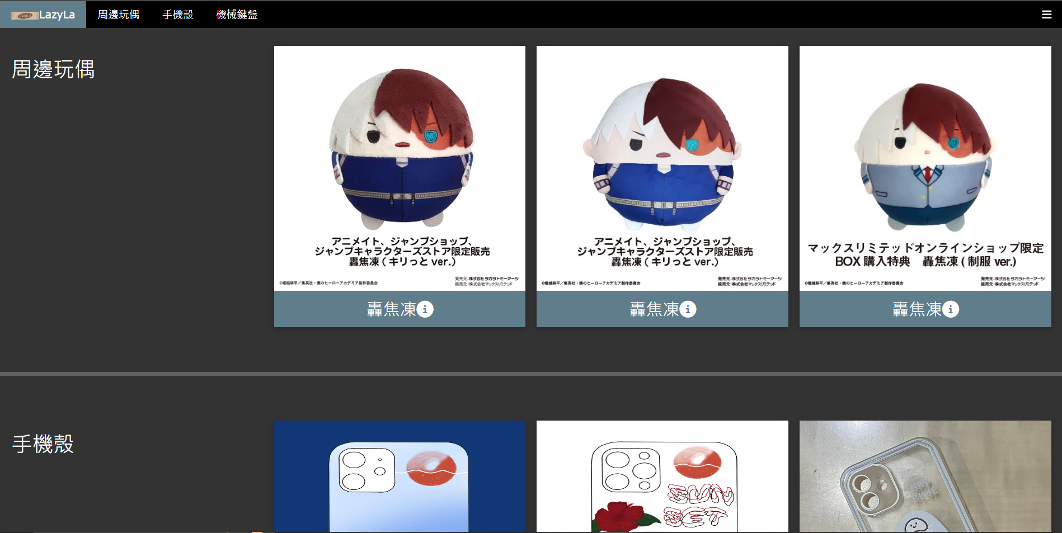
網站內頁

Slide 11

網站頁尾

Slide 12
預計網頁效果
預計能完成
購物車功能：能將商品新增至購物車
下單功能：能填寫購買表單（付款方式,寄送地點,欲購買商品）
期望能完成
上架功能：可以通過新增分類,圖片,商品敘述直接從網站上架商品

